Slide 1
第9讲 检索排序

Slide 2
检索排序的意义
网页爬取
网页预 处理/网页信息提取
分词
去停用词
Stem
建立索引
查询
  相关性计算
  Rank ri和q的相关性（relevance）是形成这种顺序的基本因素
用户反馈 refine query , relaxing query

Slide 3
网页重要程度的计算 rank
搜索引擎返回给用户的，是一个和用户查询相关的结果列表。
列表中条目的顺序是很重要的一个问题。
搜索引擎实际上追求的是一种统计意义上的满意。
  面对各种各样的用户，
  查询的自然语言风格，
  对同样的q返回相同的列表肯定是不能使所有提交q的用户都满意的（或者都达到最高的满意度）。

Slide 4
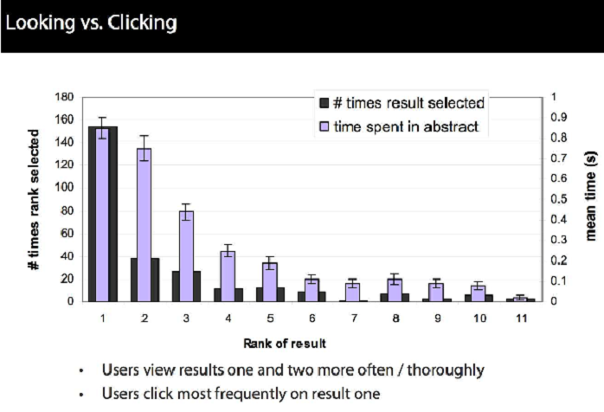

Slide 5
摘要阅读(Viewing abstracts): 用户更可能阅读前几页(1, 2, 3, 4)的结果的摘要
点击(Clicking): 点击的分布甚至更有偏向性
  一半情况下，用户点击排名最高的页面
  即使排名最高的页面不相关，仍然有30%的用户会点击它
→ 正确排序相当重要
→ 把最相关的页面放在首页非常重要

Slide 6
一、 排序的实现
二、链接分析
三、PageRank算法
四、其他排序算法
五、L2R

Slide 7
一、 排序的实现
词典中保存每个词的idf值
tf存入倒排索引中
Position
1.1 精确top K 检索及其加速办法
1.2. 非精确top K检索
Tem | idf | → | d1, tf, <p1,p2...> | d5, tf, <p1,p2...> | ...

Slide 8
1.1 精确top K 检索及其加速办法
(一般)步骤：对每个文档评分(查询和文档的余弦相似度)，按照评分高低排序，选出前K个结果
如何加速：
  方法一：快速计算余弦
  方法二：堆排序法N中选K
    不对所有文档的评分结果排序而直接选出Top K篇文档
  方法三：提前终止计算
    不需要计算所有Ｎ篇文档的得分

Slide 9
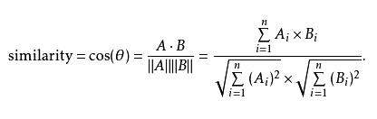
1.1.1 快速计算余弦
一般而言，在高维空间下，计算余弦相似度没有很高效的方法
但是如果查询很短，是有一定办法加速计算的，而且普通的索引能够支持这种快速计算
不考虑查询词项的权重

Slide 10
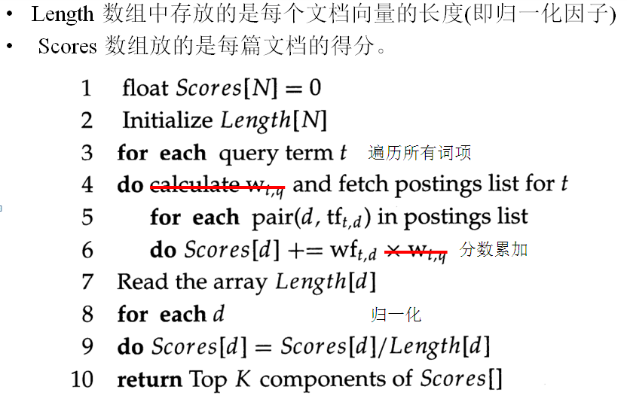

Slide 11
1.1.2 堆排序法N中选K
    不对所有文档的评分结果排序而直接选出Top K篇文档
检索时，通常只需要返回前K条结果
  可以对所有的文档评分后排序，选出前K个结果，但是这个排序过程可以避免
令 J = 具有非零余弦相似度值的文档数目
  利用堆结构从J中选K个最大的

Slide 12
1.1.3 提前终止计算
到目前为止的倒排记录表都按照docID排序
采用与查询无关的另外一种反映结果好坏程度的指标(静态质量)
  例如: 页面d的PageRank g(d), 就是度量有多少好页面指向d的一种指标
    可以将文档按照PageRank排序 g(d₁) > g(d₂) > g(d₃) > . . .
    将PageRank和余弦相似度线性组合得到文档的最后得分
net-score(q, d) = g(d) + cos(q, d)

Slide 13
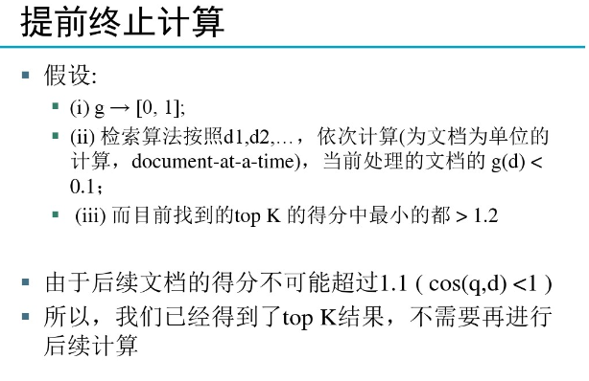

Slide 14
仍然无法避免大量文档参与计算
一个自然而然的问题就是能否尽量减少参与计算文档的数目，即使不能完全保证正确性也在所不惜。
  即采用这种方法得到的top K虽然接近但是并非真正的top K----非精确top K检索

Slide 15
1.2. 非精确top K检索
找一个文档集合A，K < |A |<< N，（子集A的数量远小于总集合个数，但大于topK中的K）利用A中的top K结果代替整个文档集的top K结果
  即给定查询后，A是整个文档集上近似剪枝得到的结果
  上述思路不仅适用于余弦相似度得分，也适用于其它相似度计算方法
策略一：索引去除(Index elimination)
策略二：胜者表(Champion list)
  策略三：静态得分
  策略四：影响度(Impact)排序
策略五：簇剪枝方法—预处理

Slide 16
1.2.1 策略一：索引去除
(Index elimination)
对于一个包含多个词项的查询
显然可以仅仅考虑那些至少包含一个查询词项的文档
可以进一步拓展这种思路
  只考虑那些词项的idf 值超过一定阈值的文档
  只考虑包含多个查询词项
    比如，至少含有超过3/4的查询词项
    特例：包含全部查询词项的文档

Slide 17
只考虑高idf 值的词项
在查询catcher in the rye 时
只有catcher 和rye 的倒排记录表才会被遍历
显而易见：in 和the 的作用很小(idf很小)
优点：
  含有低idf值的词项的文档非常多，采用这种方法可以将大量无关的文档从候选集合A中去除
Notes:
Rye 裸麦威士忌酒;

Slide 18
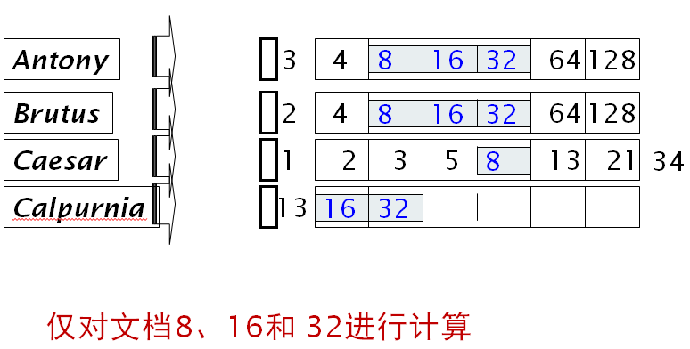
只考虑包含多个查询词项
可以在倒排记录表遍历过程中实现

Slide 19
1.2.2 策略二：胜者表
(Champion list)
对于词典中的每个词项t，预先计算出r个最高权重的文档
  词项t 所对应的值最高的r篇文档构成t的胜者
    fancy list
    高分文档(top doc)
给定查询q，对查询q中所有词项的胜者表求并集生成集合A
  根据余弦相似度大小从A中选取前top K 个文档

Slide 20
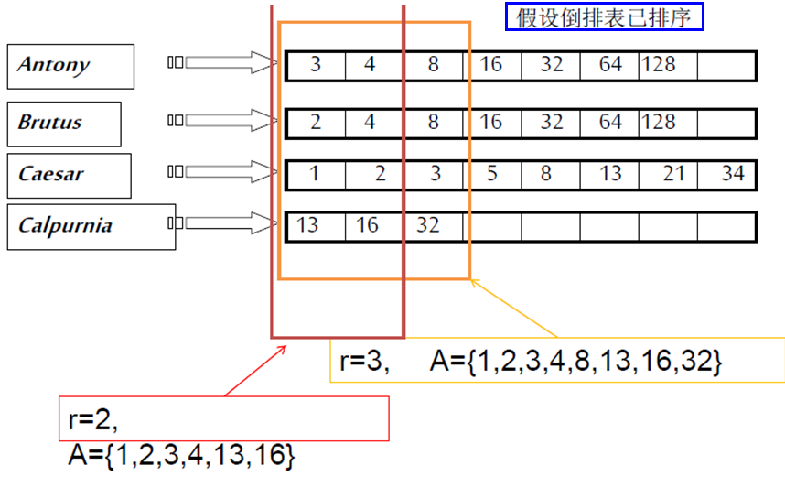
其中r 的值需要在索引建立时给定
因此，有可能出现r < K 的情况

Slide 21
层次索引
可以看成是优胜表的一般化形式
  最重要
  …
  最不重要
倒排记录表按照重要性降序转化成层次索引
查询是只用上层索引，除非上层索引返回结果小于K
  上层返回结果小于K则再从下一层中检索
  结构上形成胜者表

Slide 22
net-score(q, d) = g(d) + cos(q, d)
胜者表排序
  静态得分(查询无关)
    策略三：静态得分
  tf值
    策略四：影响度(Impact)排序

Slide 23
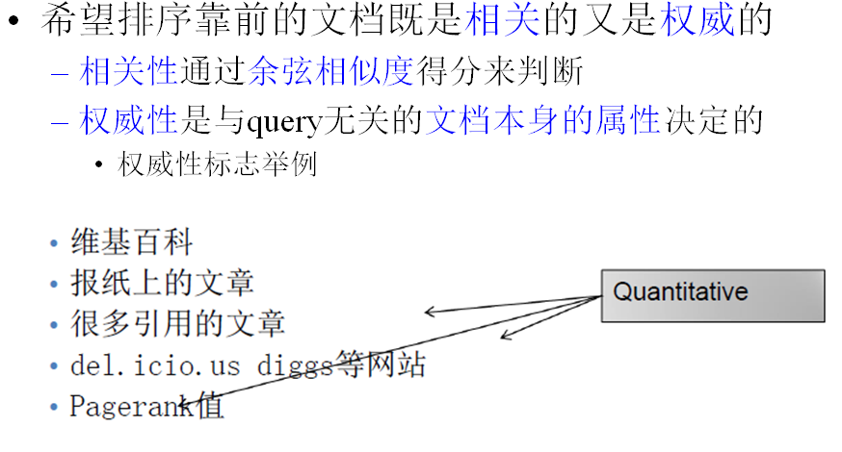
1.2.3 策略三：静态得分

Slide 24
权威度计算：为每篇文档赋予一个与查询无关的(query-independent) [0,1]之间的值，记为g(d)
最终文档排名基于g(d)和相关度的线性组合
  net-score(q,d) = g(d) + cosine(q,d)
  可以采用等权重，也可以采用不同权重
  可以采用任何形式的函数，而不只是线性函数
目标: 找net-score最高的top K文档(非精确检索)

Slide 25
基于net-score的Top K文档检索
首先按照g(d)从高到低将倒排记录表进行排序
  该排序对所有倒排记录表都是一致的
  只与文档本身有关
  查询无关
因此，可以并行遍历不同查询词项的倒排记录表来
  进行倒排记录表的合并
  余弦相似度的计算

Slide 26
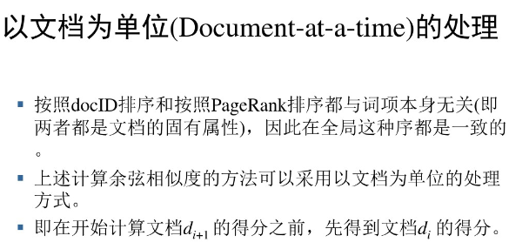
对文档采用单一排序方式排序，如按照文档ID或静态得分g(d)(文档内容无关)，能支持并发扫描

Slide 27
1.2.4 策略四：影响度(Impact)排序
思路
  将词项t对应的所有文档d按照tf_{t,d}值降序排列(不同的文档对不同的t具有不同的顺序)
多个term对应的文档次序不是统一的，即多种顺序(文档内容相关的排序方式)
  不能通过并发扫描多个倒排记录表的方式来计算文档的得分
  在遇到每个词项时得分进行累加，即以词项为单位的得分计算(term-at-a-time)

Slide 28
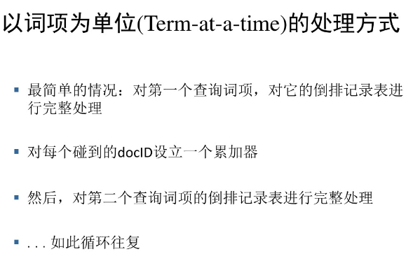

Slide 29
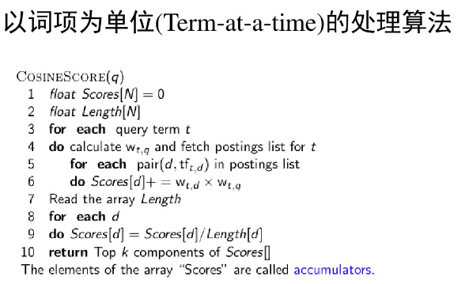

Slide 30
有两种思路可以显著降低用于累加得分的文档数目
  思路1：提前结束
  思路2：词项按照idf降序排列

Slide 31
思路1：提前结束
对某个查询词项t对应的倒排记录表进行从前往后扫描时，可以在某个阶段停止
  停止条件一：扫描了r 篇固定数目的文档
  停止条件二：是当前记录的tf_{td} 已经低于某个阈值

Slide 32
高端表(High list)和低端表(Low list)
对每个词项，维护两个倒排记录表，分别称为高端表和低端表
  比如可以将高端表看成胜者表
遍历倒排记录表时，仅仅先遍历高端表
  如果返回结果数目超过K，那么直接选择前K篇文档返回
  否则，继续遍历低端表，从中补足剩下的文档数目
上述思路可以直接基于词项权重，不需要全局量g(d)
实际上，相当于将整个索引分层

Slide 33
思路2：词项按照idf降序排列
词项按照idf降序排列(指query里面的词项)
  对最终得分贡献最大的查询词项首先被考虑
在查询处理过程中进行自适应处理
  当遇到具有较低idf值的查询词项时，可以根据和前一个查询词项的文档得分的改变值(即累加得分的增量)来决定是否需要处理，改变值达到最小限度的时候终止
例如：查询catcher in the rye
  按idf排序应该是catcher，rye，in，the，
  当我们依次处理，处理到in时发现改变值很小，对排序影响很小，所以终止。

Slide 34
net-score(q, d) = g(d) + cos(q, d)
胜者表排序
  静态得分(查询无关)
    策略三：静态得分
    document-at-a-time
  tf值
    策略四：影响度(Impact)排序
    term-at-a-time

Slide 35
全局胜者表
将g(d)排序和胜者表相结合
对于选择好的r 值，对每个词项t 构建一个全局胜者表
  其中包含了g(d) + tf-idf_{td}得分最高的r篇文档
当查询提交以后，对所有全局胜者表的并集中的文档计算其最后得分
根据最终得分选择top K

Slide 36
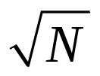
1.2.5策略五：簇剪枝方法—预处理
随机选 篇文档作为先导者
对于其它文档，计算和它最近的先导者
  这些文档依附在一个先导者上面，称为追随者(follower)
  这样一个先导者平均大约有 ~ 个追随者

Slide 37
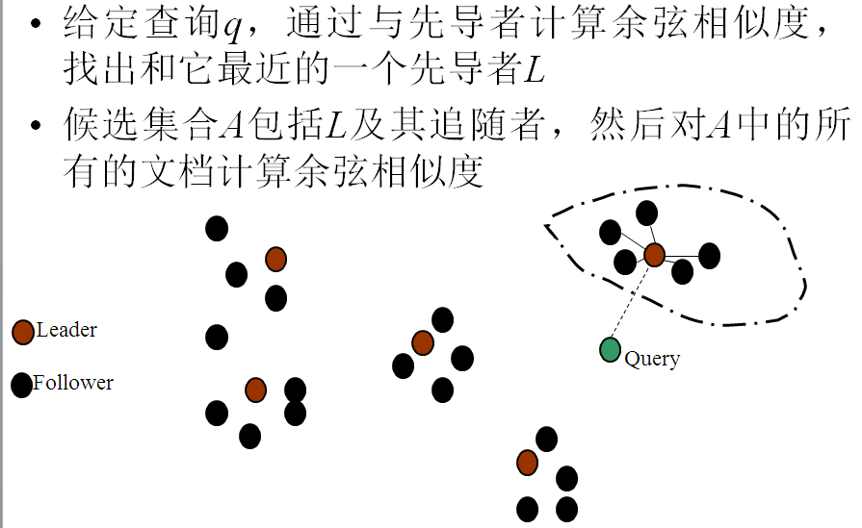

Slide 38
采用随机抽样先导者
  速度快
  先导者能够反映数据的分布情况

Slide 39
二、链接分析排序算法

Slide 40
网站权威性大部分是由外部链接来衡量。高质量的外部链接越多，网站或网页本身的权威性就越高。
另外，域名注册历史，网站的稳定性，隐私权政策等一些细节，也会影响网站的权威性。

Slide 41
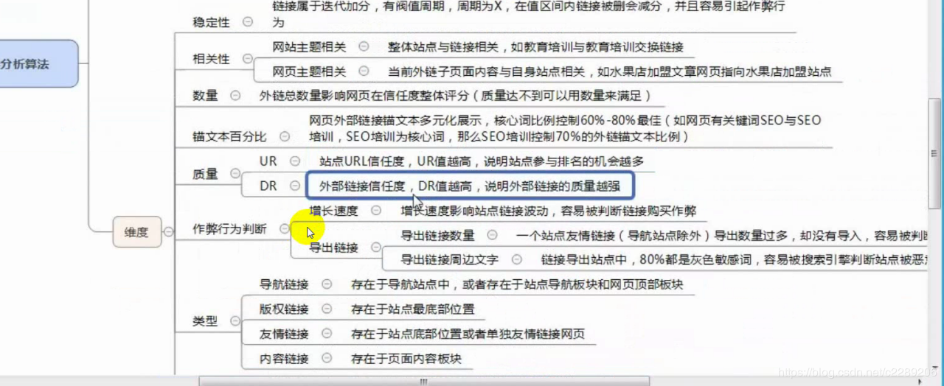

Slide 42
图数据
将整个静态Web看成是静态HTML网页通过超链接互相连接而成的有向图，其中每个网页是图的顶点，而每个超链接则代表一个有向边。
顶点和有向边集合称为Web图
链接分析是指源于对Web结构中超链接的多维分析

Slide 43
链接分析算法
Pagerank 算法
  强调链接数量与质量整体关系
HITS算法
  强调权威页与枢纽页的 相互增强关系
  （相关性）
Hilltop算法
  强调链接与链接之间相关性与质量度
  由Pagerank 算法和HITS算法融合
LALSA算法
  强调优质链接可进行间接性权重传递

Slide 44
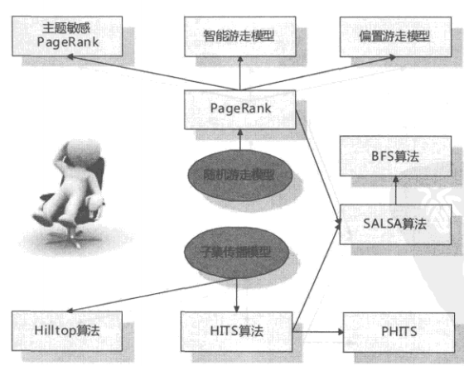

Slide 45

三、 Pagerank 算法
链接分析排序算法
  利用网页之间的超级链接，
  用于衡量特定网页相对于搜索引擎索引中的其他网页而言的重要程度的算法
  Pagerank 算法
    Lary Page

Slide 46
PageRank算法是图的链接分析（link analysis）的代表性算法，属于图数据上的无监督学习方法。
PageRank可以定义在任意有向图
  图数据: 互联网、社交网络、交通网络
应用：社会影响力分析、文本摘要、交通流量预测等
  Textrank
  simrank

Slide 47
PageRank算法
计算互联网网页重要度的算法
  对每个网页给出一个正实数，表示网页的重要程度，
  整体构成一个向量
PageRank值越高，网页就越重要，在互联网搜索的排序中可能就 被排在前面

Slide 48
3.1、PageRank算法的基本想法
随机游走 Random Walk，缩写为 RW
  数学统计模型： 它是一连串的轨迹所组成，其中每一次都是随机的。
能用来表示不规则的变动形式，
随机游走的形式有：
  马尔可夫链或马可夫过程
  醉汉走路（drunkard’s walk）

Slide 49
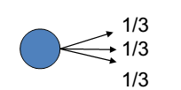
网页浏览行为
  随机游走模型，
  一阶马尔可夫链
    从一个随机的页面开始
    每一步从当前页等概率地选择一个链接，
    进入链接所在页面
在稳定状态下，每个页面都有一个访问概率 – 用这个概率作为页面的分数
  当冲浪者在 Web 上进行节点间的随机游走时，某些节点的访问次数会比其它节点更多。
直观地看，这些访问频繁的节点具有很多从其它频繁访问节点中指向的入链接。

Slide 50
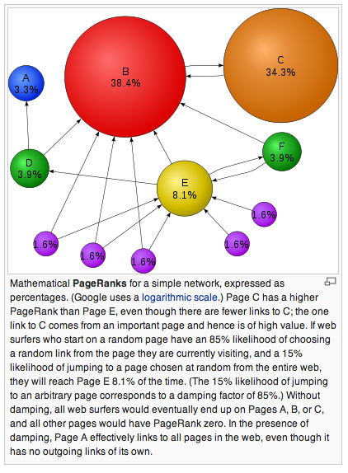

Slide 51
直观上， PageRank值高，这个网页重要
  指向该网页的超链接越多，
    随机跳转到该网页的概率也就越高
  指向该网页的PageRank值越高，
  指向该网页的PageRank值被分走的越少
PageRank值依赖于网络的拓扑结构，一旦网络的拓扑（连接关系）确定，PageRank值就确定

Slide 52
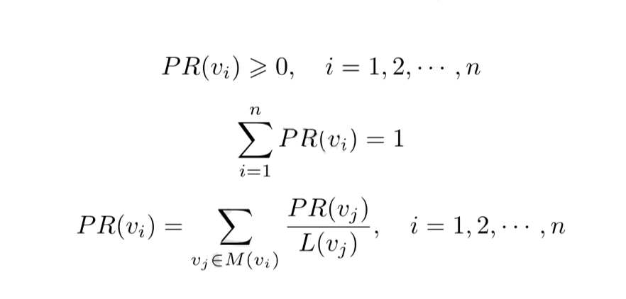
显然有
M(v_{i})表示指向结点v_{i}的结点集合
L(v_{j})表示结点v_{j}连出的有向边的个数
PageRank的基本定义是理想化的，
在这中情况下，PageRank存在，
可以通过不断迭代求得PageRank值

Slide 53
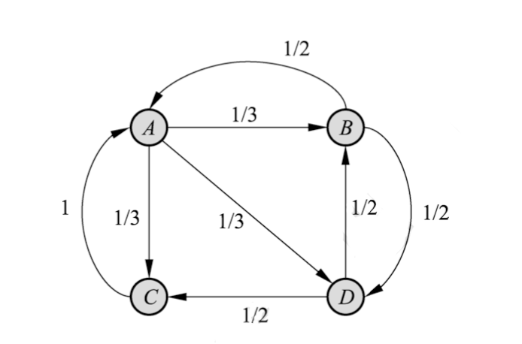
图数据
假设有一个浏览者，在网上随机游走
如果浏览者在网页A，
  则下一步以1/3的概率转移到网页B,C和D
如果浏览者在网页B，
  则下一步以1/2的概率转移到网页A和D
如果浏览者在网页C，
  则下一步以概率1转移到网页A
如果浏览者在网页D，
  则下一步以1/2的概率转移到网页B和C

Slide 54
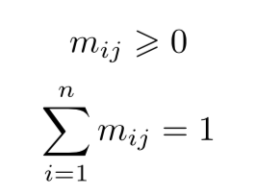

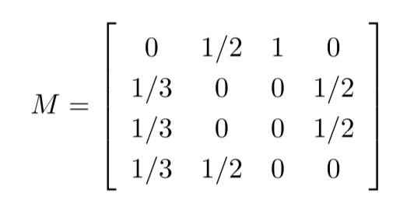
随机游走模型
注意转移矩阵具有性质
即每个元素非负，每列元素之和为1，即矩阵M为随机矩阵（stochastic matrix)。

Slide 55
随机游走模型
在有向图上的随机游走形成马尔可夫链。也就是说，随机游走者每经一个单位时间转移一个状态
如果当前时刻在第j个结点（状态），那么下一个时刻在第i个结 点（状态）的概率是m_{ij}
这一概率只依赖于当前的状态，与过去无关，具有马尔可夫性。

Slide 56

随机游走在某个时刻t访问各个结点的概率分布就是马尔可夫链在时刻t的状态 分布，可以用一个n维列向量 R_{t} 表示，那么在时刻t+1访问各个结点的概率分布 R_{t+1}满足

Slide 57
在一定条件下，极限情况访问每个结点的概率收敛到平稳分布，这时各个结点的平稳概率值就是其PageRank值，表示结点的重要度。
  PageRank表示这个马尔可夫链的平稳分布
  每个网页的PageRank值就是平稳概率。
PageRank是递归定义的，PageRank的计算可以 通过迭代算法进行。

Slide 58



假设转移矩阵为M，在时刻0,1,2,... ,t,…访问各个结点的概率分布为
则极限 存在
极限向量R表示马尔可夫链的平稳分布，满足

Slide 59
PageRank的计算通常是一个迭代过程
  先假设一 个初始分布，
  通过迭代，不断计算所有网页的PageRank值，
  直到收敛为止

Slide 60
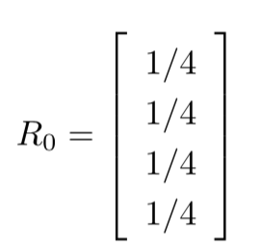
例子
转移矩阵
取初始分布向量 R₀ 为

Slide 61
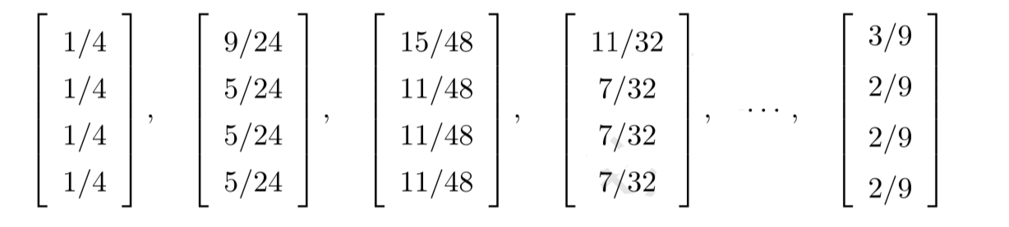
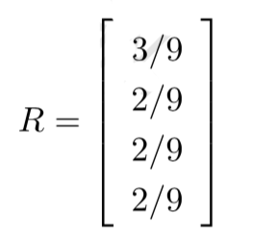
以转移矩阵M连乘初始向量 R₀ 得到向量序列
最后得到极限向量 即有向图的PageRank值

Slide 62
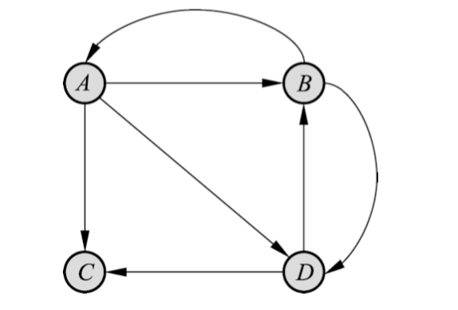
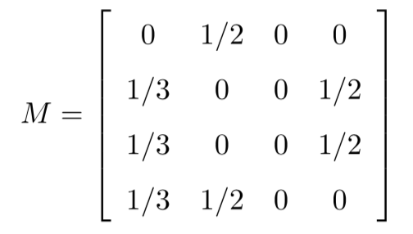
问题
一般的有向图未必满足强连通且非周期性的条件。所以PageRank 的基本定义不适用。
下图的有向图的转移矩阵M是

Slide 63
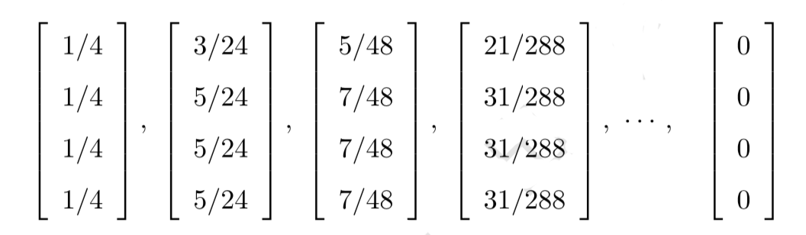
这时M不是一个随机矩阵，因为随机矩阵要求每一列的元素之和是1，这里第3列的和是0，不是1
如果仍然计算在各个时刻的各个结点的概率分布，就会得到如下结果
可以看到，随着时间推移，访问各个结点的概率皆变为0

Slide 64
PageRank的一般定义
假设考虑一个在图上 随机游走模型，即一阶马尔可夫链，其转移矩阵是M，从一个结点到其连出的所有结点的转移概率相等。
  这个马尔可夫链未必具有平稳分布
PageRank一般定义的想法是在基本定义的基础上导入平滑项
  给定一个含有n个结点v_{i}, i=1,2,… ,n，的任意有向图
    其转移矩阵的元素全部为1/n

Slide 65
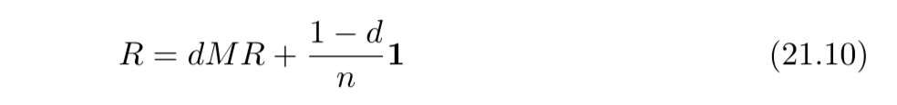
两个转移矩阵的线性组合又构成一个新的转移矩阵，在其上可以定义一个新的马尔可夫链。

Slide 66
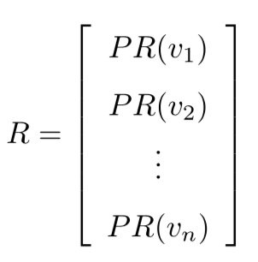

容易证明这个马尔可夫链一定具有平稳分布，且平稳分布满足
  R 是n维向量
    R表示的就是有向图的一般PageRank
      表示结点v_{i}的PageRank值
  1是所有分量为1的n维向量
  d称为阻尼因子（damping factor)
    系数
    0≤d ≤ 1

Slide 67
PageRank的一般定义
一般PageRank的定义意味着互联网浏览者，按照以下方法在网上随机游走：
  在任意一个网页上，浏览者或者以概率d决定按照超链接随机跳转，
    这时以等概率从连接出去的超链接跳转到下一个网页
  或者以概率（1-d)决定完全随机跳转，
    这时以等概率1/n跳转到任意一个网页
第二个机制保证从没有连接出去的超链接的网页也可以跳转出。这样可以保证平稳分布，即一般PageRank的存在，因而一般PageRank适用于任何结构的网络。

Slide 68
第一项表示（状态分布是平稳分布时）依照转移矩阵M访问各个结点的概率，
第二项表示完全随机访问各个结点的概率
阻尼因子d取值由经验决定
  例如d=0.85。
  当d接近1时，随机游走主要依照转移矩阵M进行
  当d接近0时， 随机游走主要以等概率随机访问各个结点。

Slide 69
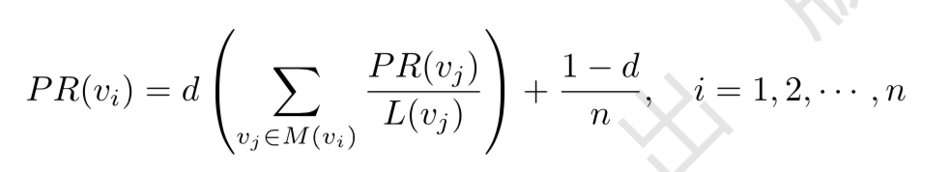



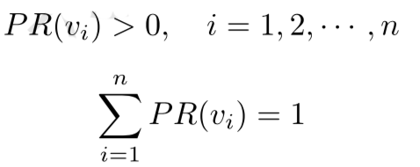
PageRank的一般定义
第二项称为平滑项，由于采用平滑项，所有结点的PageRank值都不会为0，具有以下性质：

Slide 70
PageRank 算法实现
算法
  迭代算法
  代数法
  幂法

Slide 71
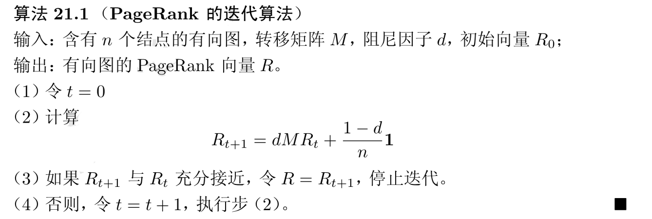
PageRank的迭代算法

Slide 72
PageRank算法实现
Google采用了一种近似的迭代方法计算网页级别，即先给每个网页赋予一个初值，然后利用上面的公式，循环进行有限次运算得到近似的网页级别
Sergey Brin and Lawrence Page的论文显示，实际进行大约100次迭代才能得到整个网络的网页级别。中等规模的网站计算26‘000’000网页的PageRank值要花费几小时

Slide 73


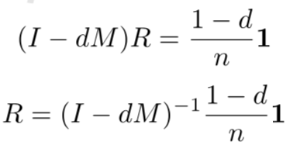
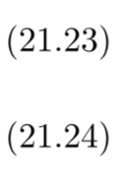
代数算法
代数算法通过一般转移矩阵的逆矩阵计算求有向图的一般PageRank
按照一般PageRank的定义式
  I是单位矩阵。
这样，可以通过求逆矩阵（I-dM)⁻¹得到有向图的一般PageRank

Slide 74
实现
  MATLAB
  Python版本
  Hadoop
  ……

Slide 75
PageRank算法
查询词无关的排序
可以当作静态得分
问题1：主题漂移
  针对某一具体领域或主题的检索，PageRank 算法很容易出现主题漂移，
    在邻接图中经常包括一些和搜索主题无关的链接，

Slide 76
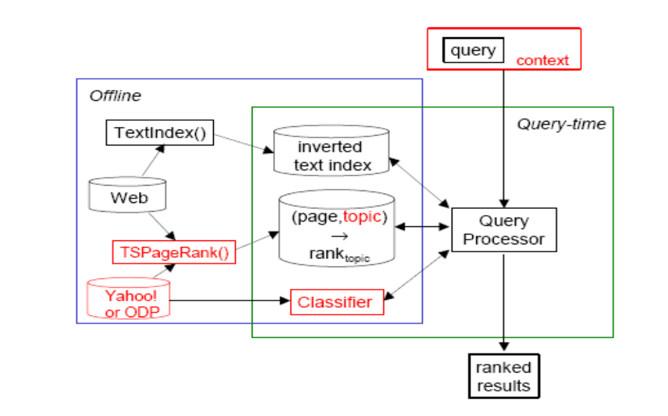
The frame of system using topic-sensitive PageRank

Slide 77
四、其他排序算法（低）

Slide 78
4.1 HITS算法
Hyperlink- Induced Topic Search (HITS)
超链导向的主题搜索
HITS算法专注于改善泛指主题检索的结果
  比如一个以程序开发为主题网页，
  指向另一个以程序开发为主题的网页，则另一个网页的重要性就可能比较高，
  但是指向另一个购物类的网页则不一定。

Slide 79
网页分类
  权威Authoritive页 A
    一个网页被多次引用，则它可能是很重要的；
    一个网页的重要性被平均的传递到它所引用的网页。
      一个网页虽然没有被多次引用，但是被重要的网页引用，则它也可能是很重要的；
  列表Hub页H
    它本身可能并不重要，或者说没有几个网页指向它，
    但是它提供了指向就某个主题而言最为重要的站点的链接集合，
      比如一个课程主页上的推荐参考文献列表

Slide 80
Hub页和Authority页之间是相互增强的关系
HITS算法 假设
  针对某一主题的好Hub页会指向很多关于这个主题的Authority页面
  关于某一主题的好Authority页面会被很多针对这一主题的好Hub页指向
循环定义Circular definition – 导致可以迭代求解页面的Hub值和Authority值

Slide 81
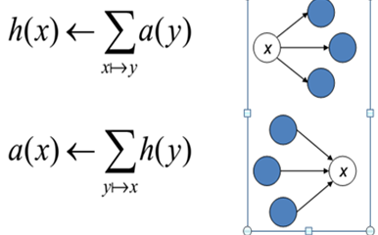
在HITS算法中,对每个网页都要计算两个值:权威值(authority)与中心值(hub)

Slide 82
子集传播模型
子集传播模型是《这就是搜索引擎》的作者张俊林从具体的链接分析算法中归纳出的抽象模型
最典型的的就是HITS算法。
其基本思想
  把互联网网页按照一定规则划分，分为两个甚至是多个子集合。
  通过给予子集合内的网页初始权值，通过链接关系，把权值传递出去。

Slide 83
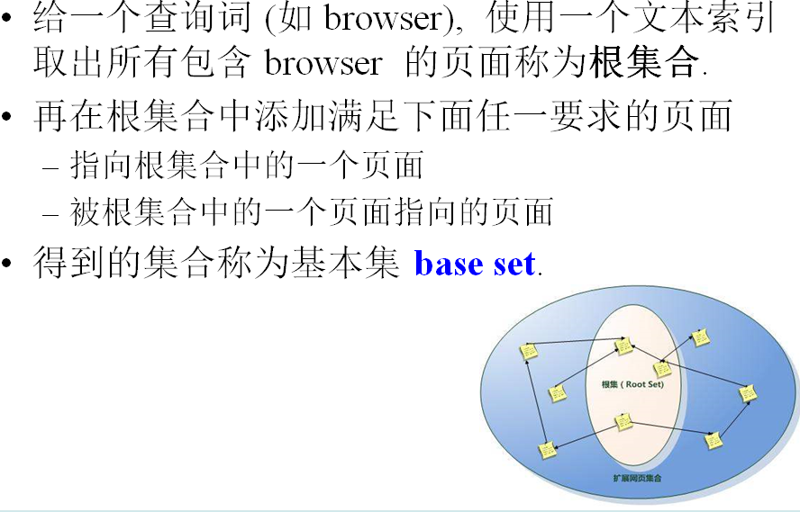
HITS步骤：确定基本集

Slide 84
作为查询的响应，与排序过的相关网页列表不同，可以找到两个互相联系的页面集合
  导航页Hub page很好的指向某一主题的列表
    e.g., “Bob’s list of cancer-related links.”
  权威页Authority page在针对某一主题的好Hub页中经常出现
相对于寻找特定页面，更加适合于泛主题搜索

Slide 85
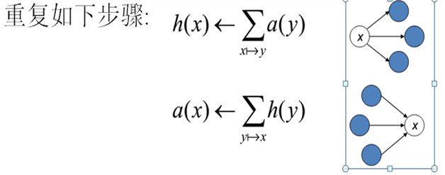
对于基本集中的每一个页面x
初始化: 所有的 x, h(x)←1; a(x)←1;

Slide 86
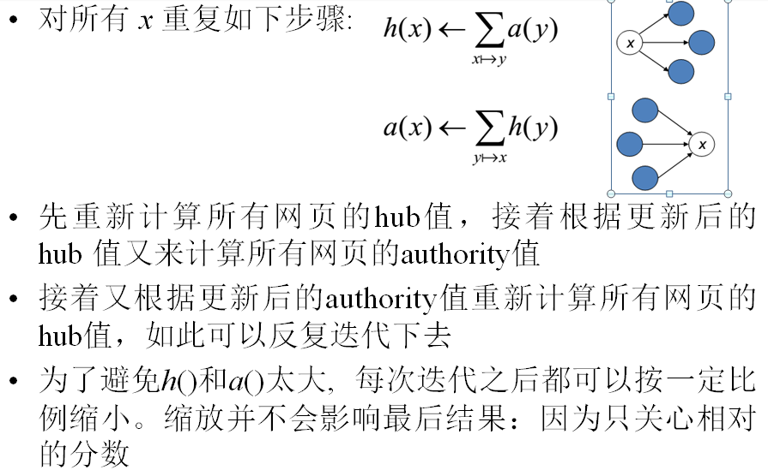

Slide 87
宣称: 迭代一些次数后分数会收敛:
实际上, 适当的缩放, h() 和 a() 会陷入一个稳定状态!
只需要 h() 和 a() 的相对顺序，而不需要它们的值
实践中发现, 大概5次迭代后就会稳定

Slide 88
PageRank算法和HITS算法比较
都是基于链接分析的搜索引擎排序算法，并且在算法中两者都利用了特征向量作为理论基础和收敛性依据。
HITS算法计算的authority值只是相对于某个检索主题的权重，因此HITS算法也常被称为Query-dependent算法；
而PageRank算法是独立于检索主题，因此也常被称为Query-independent算法。
Notes:
http://blog.sina.com.cn/s/blog_72995dcc01013bkb.html

Slide 89
4.2 Hilltop算法
Google的一个工程师在2001年获得的专利
Google的排序规则经常在变化，但变化最大的一次也就是基于HillTop算法进行了优化。
HillTop算法的指导思想和PageRank一致
主题相关网页之间的链接对于权重计算的贡献比主题不相关的链接价值要更高。

Slide 90
HillTop算法
集PageRank、HITs、相关性算法大成于一身
查询相关性链接分析算法，
  克服了的PageRank的查询无关性的缺点
针对热门查询关键词来对搜索结果重新排序的一种算法。
HillTop算法最大的难点是主题相关的判定
算法主要分为两个过程：
  专家页面的寻找和评分
  对目标页评分

Slide 91
专家页面的寻找和评分
搜索引擎根据用户查询日志发现热门关键词，
针对这些热门关键词寻找专家页面，成为专家页的2个必要因素，
  1）必须拥有足够多而且不存在隶属关系的出链，
  2）至少存在一个短语包含该热门关键词的所有术语。
“汽车消费”这个热门关键词为例
“中国汽车消费网”的首页和友情链接页就是这个关键词的专家页面
  他具有足够多而且不隶属315che.com主机域名和同C类ip的出链，
  标题中的“中国汽车消费网”也包含“汽车”和“消费”这两个术语。

Slide 92
在专家页面上找出所有全部包含热门关键词中术语、或者差1到2两个术语的短语，将这些短语分为三个等级，分别为全部包含，差1个和差2个术语，
分别对这个三等级计算等级分，
  等级分：各个等级中所有短语得分的和，
  短语得分取决于这个短语在页面中位置，
    分数从高到低依次标题、头部和锚文本等等
综合计算这个三个等级得分就得到专家分

Slide 93
对目标页评分
行业得分：这些专家页对目标网页的评分的和
取前N个指向目标页的专家页，
  对于多个同一隶属的专家页指向该目标页，取分值最高的专家页，
专家页对目标页的评分等于专家本身分值×专家页可区分的短语数量。

Slide 94
HillTop算法通过不同等级的评分确保了评价结果对关键词的相关性，
通过不同位置的评分确保了主题（行业）的相关性，
通过可区分短语数防止了关键词的堆砌。

Slide 95
总结
HillTop算法存在一种博弈的思想，
在链接方面同行业的网站既需要竞争更需要合作
只有被同行“认可”的网站对热门关键关键词的查询才会被排在前面。
HillTop基本毁灭了小网站对热门关键词的奢望，除非你对热门关键词有超强的预期能力，
  但是这种流量只会持续很短的时间。
当然HillTop只是排名的一个重要因素，并不是全部。

Slide 96
Hilltop算法定义一个网站与其它网站的相关性，
作为识别跨站点的链接交换干扰与识别相似链接的技术，
以杜绝那些想通过任意链接来扰乱排名规则、那些想通过增加无效链接来提高网页PageRank值的做弊行为。

Slide 97
4.3、Direct Hit 算法
注重信息的质量和用户反馈的排序方法。
它的基本思想是
  搜索引擎将查询的结果返回给用户，并跟踪用户在检索结果中的点击。
  如果返回结果中排名靠前的网页被用户点击后，浏览时间较短，用户又重新返回点击其它的检索结果，那么可以认为其相关度较差，系统将降低该网页的相关性。
  另一方面，如果网页被用户点击打开进行浏览，并且浏览的时间较长，那么该网页的受欢迎程度就高，相应地，系统将增加该网页的相关度。

Slide 98
Direct Hit 算法
  在这种方法中，相关度在不停地变化，对于同一个词在不同的时间进行检索，得到结果集合的排序也有可能不同，它是一种动态排序。

Slide 99
五、机器学习排序
互联网搜索经历了三代的发展历程
  相关度排序模型(Relevance Ranking Model)
    将互联网网页看作文本，
    根据查询和文档之间的相似度来对文档进行排序
    常用的模型包括
      布尔模型(Boolean Model)
      向量空间模型(Vector Space Model)，
        隐语义分析(Latent Semantic Analysis)，
      概率模型
        BM25，
        LMIR模型
      等等。

Slide 100
互联网搜索经历了三代的发展历程
  重要性排序模型(Importance Ranking Model)
    不考虑查询，而仅仅根据网页(亦即文档)之间的图结构来判断文档的权威程度
    常用的模型包括
      PageRank，HITS，HillTop，
      TrustRank
        应对SPAM
      等等。
  机器学习排序模型
Notes:
域名信任度_百度百科 (baidu.com)

Slide 101
有效利用日志数据与统计学习方法，使网页相关度与重要度计算的精度有了进一步的提升
代表的方法包括
  网页重要度学习、
  匹配学习、
  话题模型学习、
  查询语句转化学习
  排序学习、 Learning to Rank L2R

Slide 102
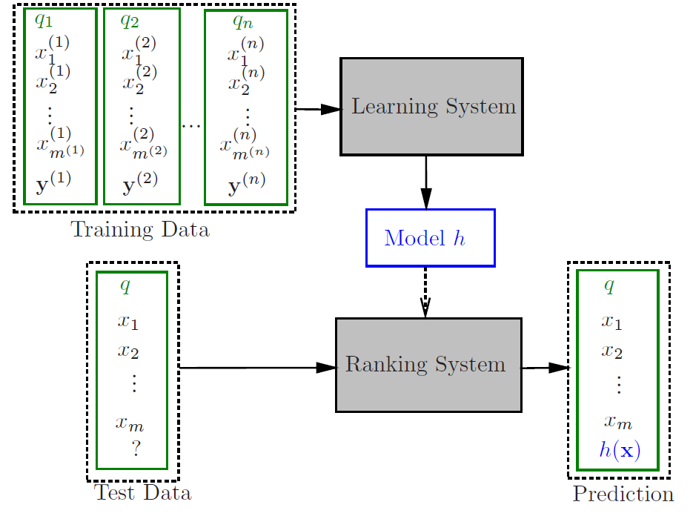

Slide 103
方法分为以下3种：
  单文档方法 PointWise Approach
    损失函数评估单个 doc 的预测得分和真实得分之间差异
  文档对方法 PairWise Approach
  文档列表方法 ListWise Approach
    搜索结果列表整体作为一个训练实例

Slide 104
Pointwise方法
将排序问题转化为回归问题
  考虑单个文档与查询的绝对相关度
査询和文档的相关性进行排序考虑的因素
  特征
  用特征因子来人工拟合排序公式
  机器学习更适合采用很多特征来进行公式拟合
  利用各种组合方法形成排序函数，
    如利用遗传算法

Slide 105
Google目前的网页排序公式考虑200多种因子
每个文档由若干特征构成的
  查询词在文档中的词频信息 TF
  查询词的IDF信息
  文档长度
  网页的入链数量
  网页的出链数量
  网页的pageRank值；
  网页的URL松度：
  査询词的Proximity值：即在文档中多大的窗口内可以出现所有査询词。
  …

Slide 106

在确定了特征数量后，即可将文档转換为特征向量X,
每个文档会转換为<X,Y>的形式，即特征向量及其对应的相关性得分，这样就形成了一个具体的训练实例。
线性回归？
  拟合排序公式

Slide 107
Pointwise方法将排序问题转化为回归问题
  考虑单个文档与查询的绝对相关度
  标注困难
Pointwise方法将排序问题转化为多分类问题
  label为划分的等级（5个类别）
  用多分类模型进行训练（最大熵、SVM等）
  缺点：
    同一类别的文档无法排序
    没考虑排序结果前几名对整个排序的重要性

Slide 108
单靠人工标注大量的训练数据不太现实。
对于搜索引擎来说， 用户点击记录是可以当做机器学习方法训练数据的一个替代品
比如用户发出一个查询，搜索引擎返回搜索结果，用户会点击其中某些网页,
可以假设用户点击的网页是和用户查询更加相关的页面。
尽管这种假设很多时候并 不成立，但是实际经验表明使用这种点击数据来训练机器学习系统确实是可行的。

Slide 109
样本的选择
  曝光点击做正样本
    正样本，一般再卡一个停留时长，
      去除用户误点击、自动播放之类的脏数据
  曝光未点击做负样本”
    “真负”
      拿用户点击的item以上的未点击item做负样本。
  随机采样

Slide 110
负样本分类
  easy negative
    匹配度最低的item，达不到锻炼模型的目的
  hard negative
    匹配度适中、但用户又未点击的item，
    增加模型在训练时的难度，让模型能够关注细节

Slide 111
假反馈迭代
  拿当前模型，检索出列表
    排名靠前的是positive，
    排名靠后的是easy negative，
    只有中间区域可以作为hard negative、
  将hard negative与随机采样得到的easy negative混合
  拿增强后的负样本，训练下一版模型

Slide 112
文档对方法
PairWise Approach
所谓的pair就是成对的排序，比如(a,b)一组表明a比b排的靠前
将Ranking问题转化为二元分类问题，
  仅考虑两个文档之间的相对相关度
  判断任意两个文档组成的文档对<D0C1，D0C2>是否满足顺序关系
排序被转化为对序列分类或对序列回归。

Slide 113
特点：对同一个query的文档集生成训练样本
代表算法：
  RankNet、RankBoost、SVM Rank
缺点：
  1. 基于两两文档之间的相对相关度的损失函数和真正衡量排序效果的指标之间可能存在很大不同（甚至负相关）
  2. 没考虑排序结果前几名对整个排序的重要性
  3. 没考虑不同查询对应文档集合的大小对查询结果的影响
Notes:
4-【理论】RankNet：排序学习算法的“在天之灵” - 知乎 (zhihu.com)

Slide 114
Listwise方法
搜索结果列表整体作为一个训练实例
考虑给定查询下的文档集合的整体序列，直接优化模型输出的文档序列
损失函数和文档最终排序有关
代表算法：
  ListNet（损失函数为正确排序与预测排序的排列概率分布直接的KL距离）、
  LambdaRank、
  RankCosine、
  LambdaMART（对RankNet和LambdaRank的改进）
Notes:
ListNet 算法简介 - 潘的博客 - 博客园 (cnblogs.com)

Slide 115
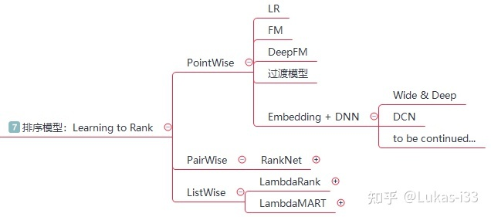

Slide 116
参考文献
lecture7-system 第7讲 完整搜索系统中的评分计算 现代信息检索导论 教学课件
  19 王斌
  https://wenku.baidu.com/view/d71c2e9ea31614791711cc7931b765ce05087aff.html
PageRank算法
  https://www.jianshu.com/p/153e2009393a
链接分析算法系列-机器学习排序
  https://blog.csdn.net/wishchin/article/details/38438641

